Slide 1
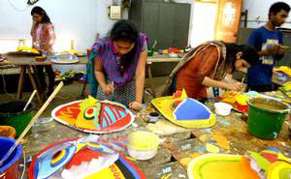
স্বাগতম

Slide 2
পরিচিতি
মাহমুদা হোসেন মলি
সহকারি শিক্ষিকা
মুসলিম বালিকা উচ্চ বিদ্যালয় ও কলেজ, ময়মনসিংহ
শ্রেণী-সপ্তম
বিষয়- চারুও কারুকলা
তৃতীয় অধ্যায়-পাঠ-১
সরাচিত্র

Slide 3
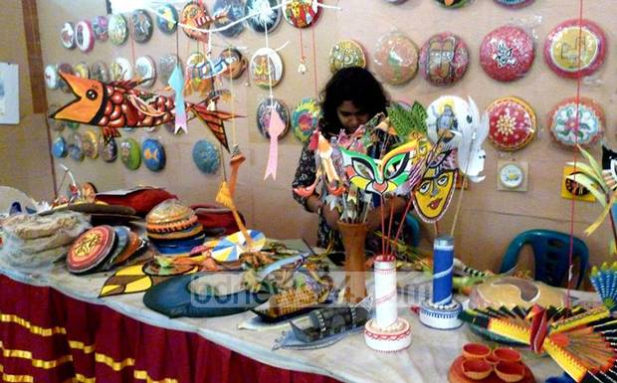
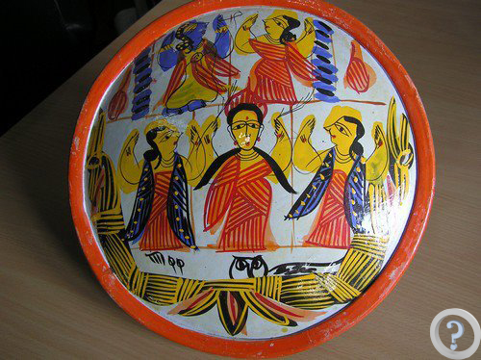
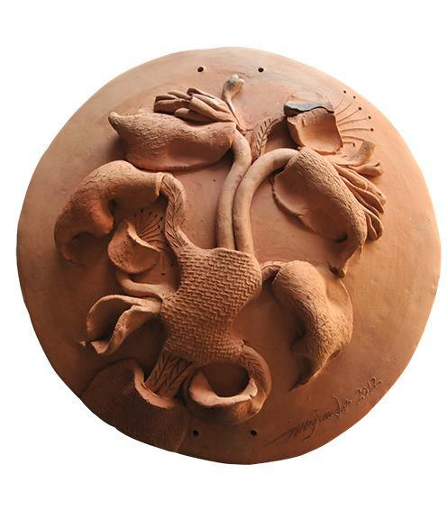
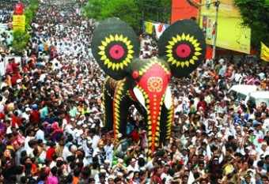

Slide 4
আজকের পাঠ
সরাচিত্র

Slide 5
শিখন ফল
এই পাঠ শেষে
সরাচিত্র কি তা বলতে পারবে
সরাচিত্র কোন কোন কাজে ব্যবহৃত হয় তা বলতে পারবে
সরাচিত্র আমাদের লোকসংস্কৃতির একটি অংশ কি ভাবে, তা বলতে পারবে।

Slide 6
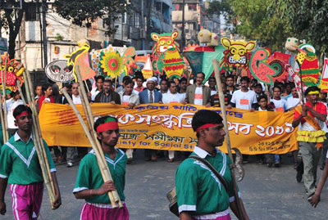
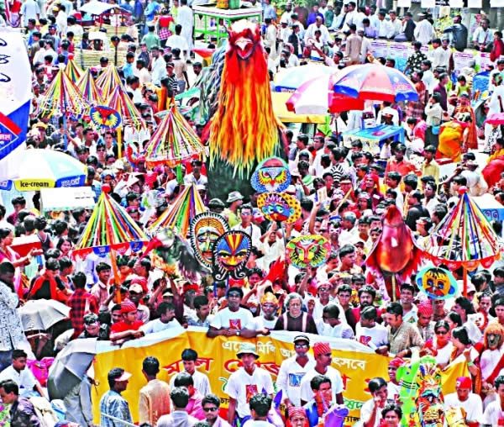
বিভিন্ন লোক সংস্কৃতিতে সরাচিত্রের ব্যবহার

Slide 7
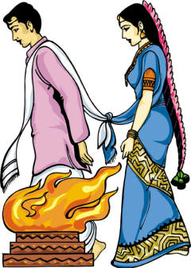
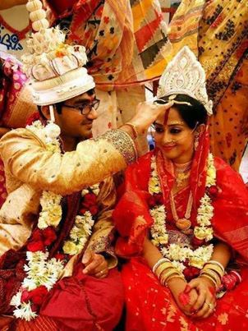
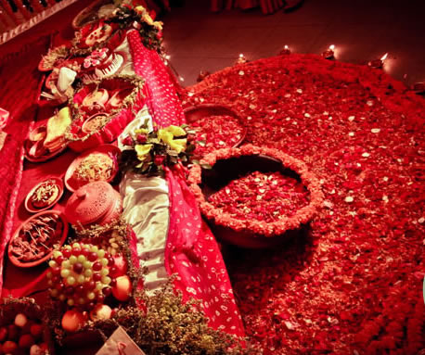
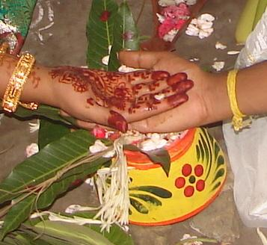
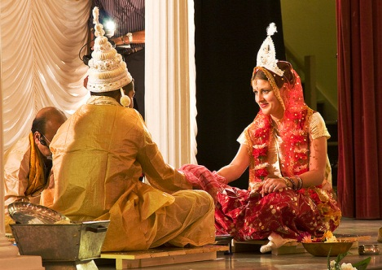
হিন্দু সম্প্রদায়ের বিয়ের অনুষ্ঠানের উপকরণ হিসেবে আঁকা হয় এই সরাচিত্র

Slide 8
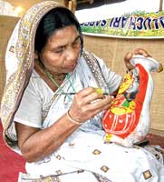
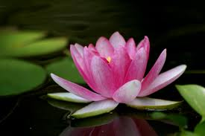
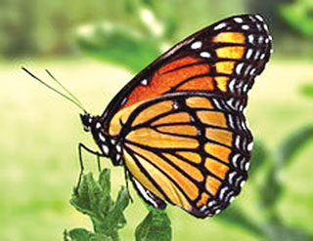
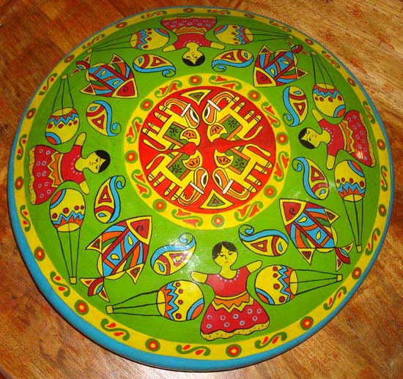
সরাতে সাধারণত প্রজাপতি,পদ্ম,এ ছাড়া ও বিভিন্ন চিত্র আঁকা হয়

Slide 9
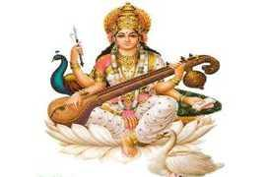
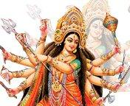
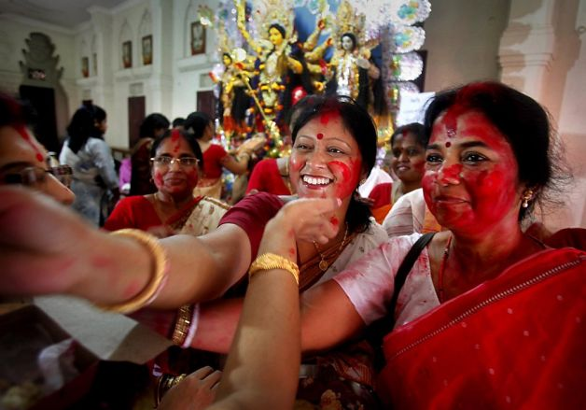
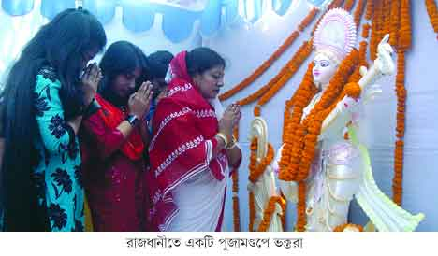
সরাচিত্রের সব থেকে উল্লেখযোগ্য উদাহরণ হছে লক্ষী সরা…,লক্ষী পূজায় লক্ষী সরা প্রধান উপকরণ

Slide 10
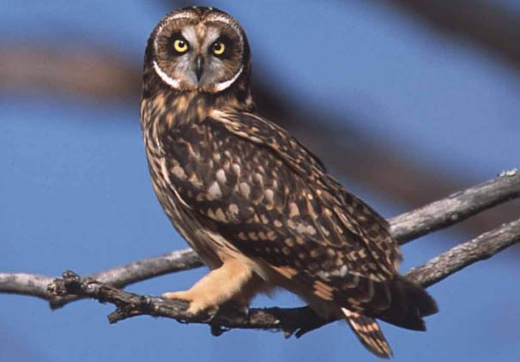
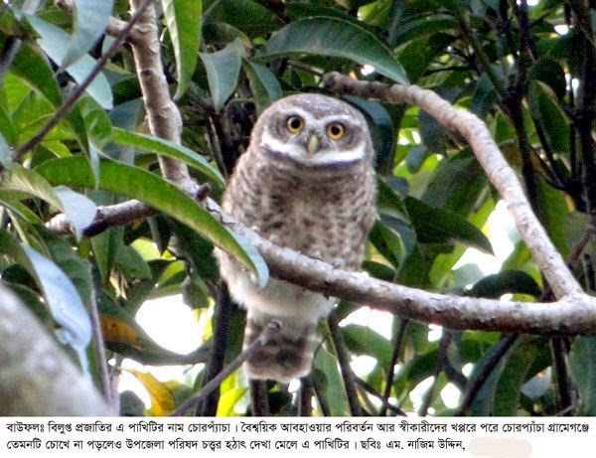
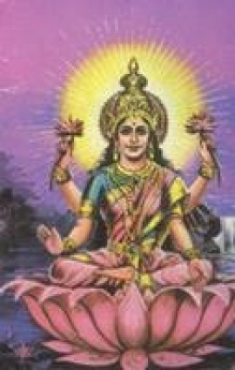
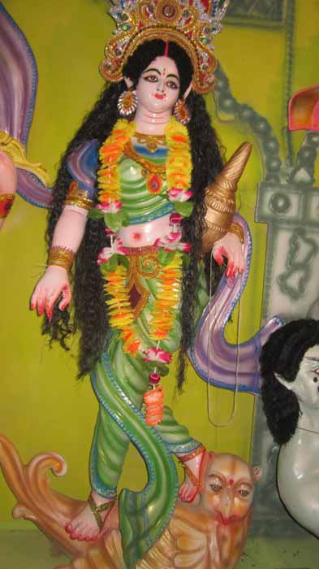
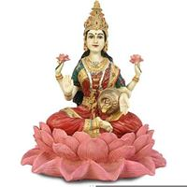
লক্ষী সরাতে দেবী দূর্গার সাথে লক্ষীর ছবি ছাড়া ও দেবীর বাহন পেঁচার ছবি ও আঁকা হয়

Slide 11
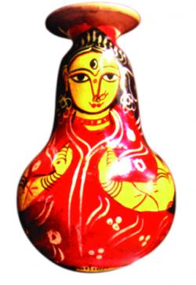
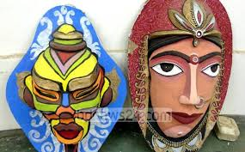
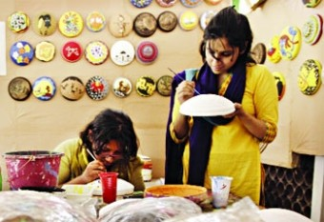
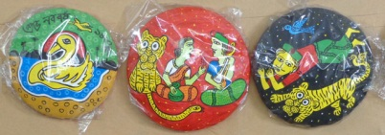
বিভিন্ন উজ্জ্বল রঙ দিয়ে ছবি এঁকে এসব সরা বিভিন্ন উৎসব অনুষ্ঠানে সাজসজ্জার কাজে ও গৃহ সজ্জাতেও ব্যবহার করা হয়

Slide 12
দলীয় কাজ
কি ধরনের কাজে সরাচিত্র ব্যবহার করা হয়।
তাঁর একটি তালিকা তৈরী কর।
কোন কোন বিষয়ের উপর সরাচিত্র আঁকা হয়।
তাঁর তালিকা তৈরী করে দেখাও।

Slide 13
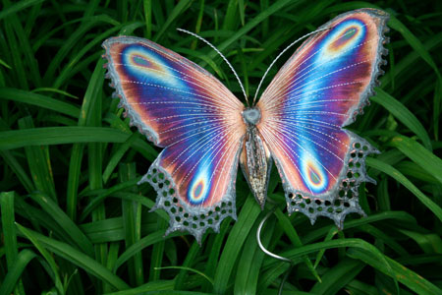
মূল্যায়ন
পেঁচা কিসের বাহক
প্রজাপতি কোথায় আঁকা হয়
পদ্ম কোথায় আঁকে

Slide 14
বাড়ির কাজ
লোকজ রীতিতে উজ্জ্বল রঙ ব্যবহার করে কোন ধরনের ছবি আঁকা হয়।
লক্ষী পূজায় প্রধান উপকরণ কোনটি।
লক্ষীসরাতে দেবী দুর্গার সাথে আর কার ছবি থাকে।
সরাচিত্র আমাদের কিসের অংশ।

Slide 15
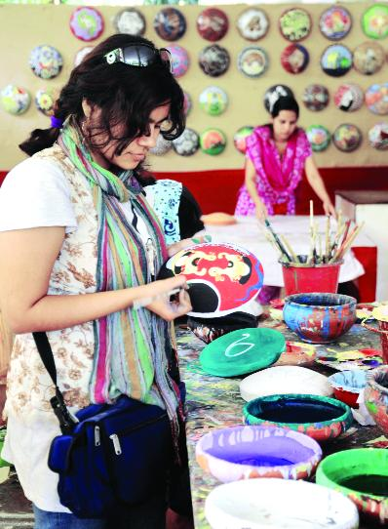
ধন্যবাদ

